Slide 1
Programación Para Celulares
Agustin Kowalski, Martin Fargnoli

Slide 2
Fecha y HORA

Slide 3
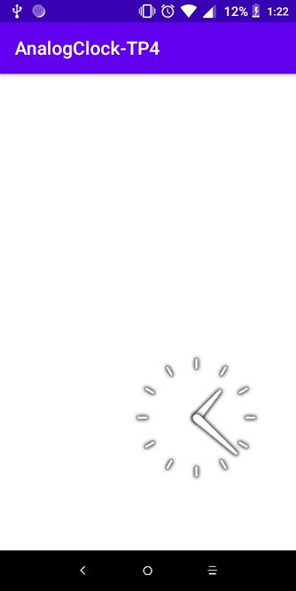
Analogclock
Es un widget utilizado para mostrar un reloj de dos manecillas en el que uno sirve para indicar la hora y el otro es para indicar los minutos. Esta clase quedó en desuso en el nivel 23 de api.

Slide 4
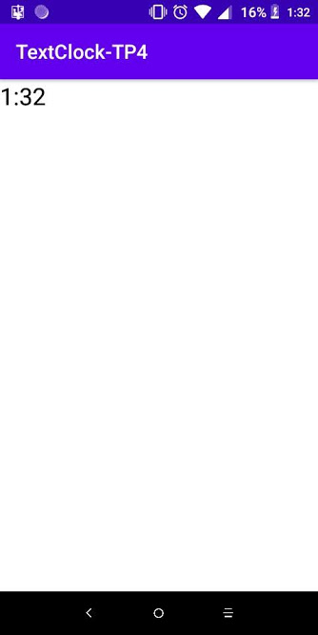
TEXTCLOCK
Es un widget igual que puede mostrar la fecha y/o horas actuales como una cadena con formato. Se lo utiliza como reemplazante del DigitalClock que quedo en desuso a partir de API 17.

Slide 5
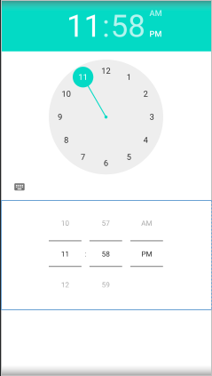
TIMEPICKER
Widget para que el usuario pueda seleccionar la hora del día, en modo de 24 horas o AM/PM.

Slide 6
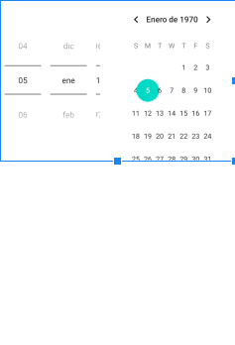
DATEPICKER
Widget para que el usuario pueda seleccionar una fecha.

Slide 7
Imágenes

Slide 8
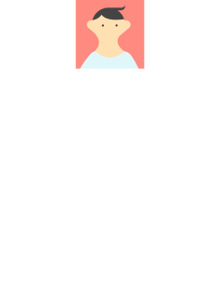
Imageview
Es lo que se utiliza para poder agregar imágenes a al layout, además, ofrece los recursos necesarios para poder modificar la imagen a nuestro gusto, como por ejemplo, el escalado de la imagen

Slide 9
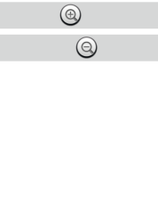
Imagebutton
Muestra un botón con una imagen (en lugar de texto) en la que el usuario puede pulsar o hacer click.

Slide 10
Visualización de paginas web

Slide 11
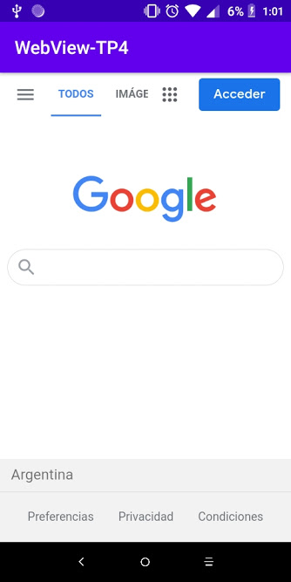
Webview
Es un widget que permite que otras aplicaciones de tu dispositivo Android muestren contenido web, sin tener que abrir un navegador web

